Slide 1

Code-Generierung und Reverse-Engineering für C ++ Design technologische Vorbereitung der Produktion eines Maschinenbauunternehmens.
Doktorand
Klimova Tatjana Jurjewna
Wissenschaftlicher Beirat: d.t.s. Professor Khaimovich I. N.
SAMARA 2023

Slide 2

Die Aktualität
Die Informatisierung wird in der konstruktionstechnologischen Vorbereitung der Produktion benötigt.
Das gewählte Thema ist aktuell, weil. beschleunigt den Arbeitsablauf in Maschinenbauunternehmen oder an Forschungsuniversitäten.
Abbildung 1 - Die akribische Arbeit eines Technologen.
2

Slide 3
Problem
Das Problem für Technologen in Unternehmen besteht darin, eine große Menge an Dokumentation (Zeichnungen, technologische Prozesse, Dokumente für das ausgegebene Material, in welchem ​​​​Lager und in welcher Menge die fertigen Teile gelagert werden) zu speichern und zu kombinieren.
Ein Softwareingenieur hilft bei der Lösung des Problems mit Hilfe des visuellen Modellierungsprogramms Rational Rose.
3

Slide 4
Erwartete praktische Ergebnisse
1. Entwicklung eines neuen Informationssystems zur Dokumentenverwaltung der konstruktionstechnologischen Vorbereitung der Produktion.
2. Entwicklung von Schlüsselerfolgsfaktoren (gut und qualitativ, ob es umgesetzt wird).
4
4

Slide 5

Was ist getan?
Studium der Ingenieurwissenschaften im Rational Rose-Programm.
Während des Trainings wurden folgende Diagramme erstellt:
5
Abbildung 2 – Tutorial zur visuellen Modellierung.
5

Slide 6
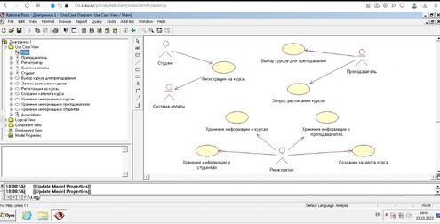
Was ist getan?
Auf Folie 6 in Abbildung 3 sehen wir ein Präzedenzfalldiagramm.
Abbildung 3 – Diagramm der Präzedenzfälle.
6

Slide 7
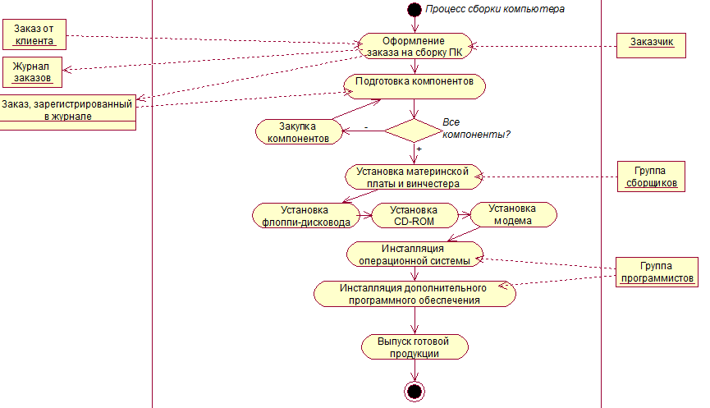
Was ist getan?
In Abbildung 4 sehen wir ein Sequenzdiagramm.
Abbildung 4 – Sequenzdiagramm.
7

Slide 8
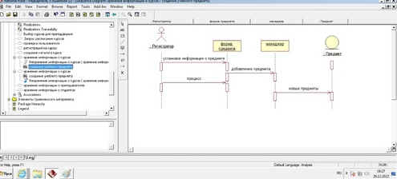
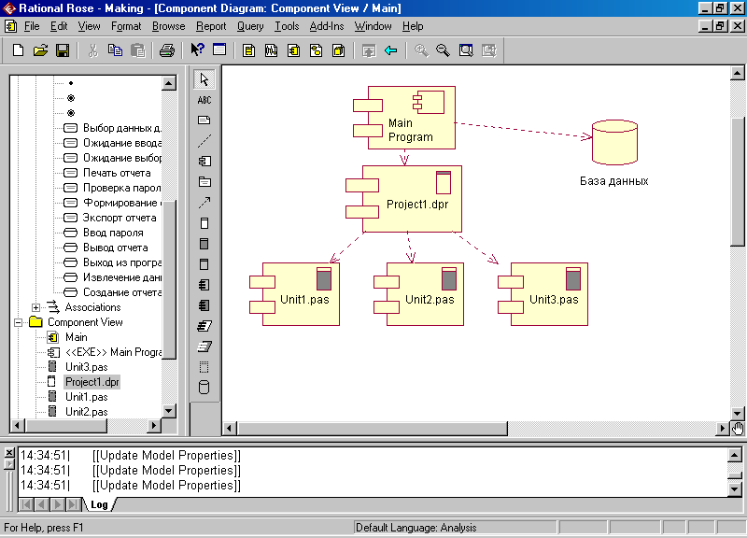
Was ist getan?
Abbildung 5a - Diagramm der Aktionsfolge.
Abbildung 5b - Diagramm der Komponenten.
Abbildung 5a, b - Diagramme der Abfolge von Aktionen und Komponenten.
8

Slide 9
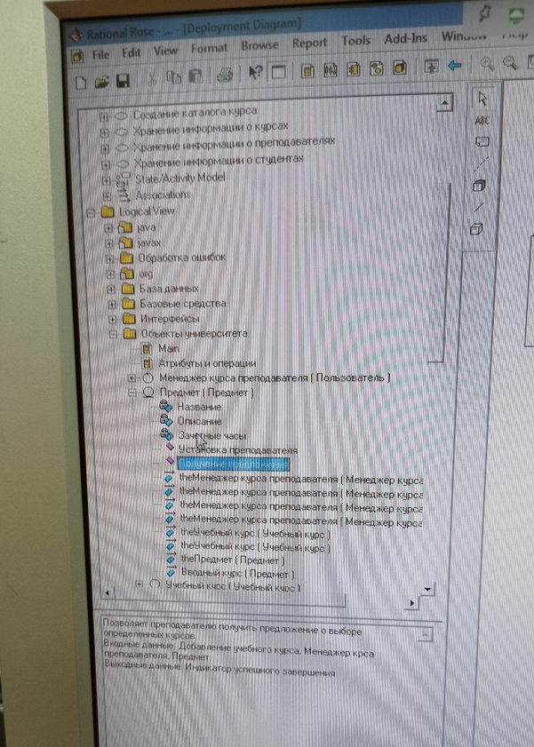
Programmierergebnisse
Nachdem wir alle Parameter beschrieben und alle Diagramme erstellt hatten, erhielten wir als Ergebnis einen Datenbankkonstruktionsbaum.
Abbildung 6 – Datenbankaufbaubaum.
9

Slide 10

DANKE FÜR AUFMERKSAMKEIT
10

